Slide 1




İMAR BARIŞI
Hazırlayan : Antalya Valiliği Çevre ve Şehircilik Müdürlüğü
Y.Mimar Ansu YETİZ ÖZDEN

Slide 2

İMAR BARIŞI NEDİR?
«İmar mevzuatına ve ruhsata aykırı yapılara verilecek YAPI KAYIT BELGESİ’yle vatandaşlarımızın imar sorununun çözülmesidir»

Slide 3

İMAR BARIŞI İLE HEDEFLENEN NEDİR?

Slide 4

Vatandaşların, devletle ihtilaflı durumunu ortadan kaldırmak,
İmara aykırı, ruhsatsız veya ruhsat eklerine aykırı olan yapıların,
Kayıt altına alınması ile bu yapılara yasallık kazandırmaktır.

Slide 5
İMAR BARIŞINDAN
HANGİ YAPILAR FAYDALANACAK?
31 ARALIK 2017 TARİHİNDEN ÖNCE
RUHSATSIZ VEYA RUHSAT EKLERİNE
AYKIRI YAPILMIŞ
KIRSAL
YAPILAR
KENTSEL
YAPILAR

Slide 6


İMAR BARIŞINDAN
HANGİ YAPILAR FAYDALANIR
Orman, Kıyı, Sit, Mera , Tarım arazisi gibi alanlardaki yapılar,
Ancak arazinin satışı özel kanun hükümleri çerçevesinde gerçekleştirilecektir.

Slide 7
İMAR BARIŞINDAN
HANGİ YAPILAR FAYDALANAMAZ
ÜÇÜNCÜ KİŞİLERE AİT ÖZEL MÜLKİYETE KONU TAŞINMAZLAR ÜZERİNDE BULUNAN
HAZİNEYE AİT OLUP SOSYAL DONATI İÇİN TAHSİSLİ ARAZİ ÜZERİNDE BULUNAN
YAPILAR İÇİN YAPI KAYIT BELGESİ DÜZENLENEMEZ

Slide 8


İMAR BARIŞININ SAĞLAYACAĞI
FAYDALAR NELERDİR?
Yapı Kayıt Belgesi alan yapılara elektrik, su ve doğal gaz bağlanabilecektir.

Slide 9

İMAR BARIŞININ SAĞLAYACAĞI
FAYDALAR NELERDİR?
Yapı Kayıt Belgesi alan binalar için yıkılma endişesi son bulacaktır. Ancak depremsellik açısından yapılarda alınması gereken her türlü tedbiri malikleri alacaklardır.

Slide 10

İMAR BARIŞININ SAĞLAYACAĞI
FAYDALAR NELERDİR?
Yapı Kayıt Belgesi alan binalar için İmar Kanunu’na göre alınmış yıkım kararları ile tahsil edilemeyen para cezaları iptal edilecektir.

Slide 11
İMAR BARIŞININ SAĞLAYACAĞI
FAYDALAR NELERDİR?
Yapı kayıt sahipleri kendi mülklerini ekonomik bir
değer olarak gösterebileceklerdir.

Slide 12

İMAR BARIŞININ SAĞLAYACAĞI
FAYDALAR NELERDİR?
Yapı kayıt belgesi verilen yapılarda iş yeri açma ve çalışma ruhsatı için yapı kullanma izin belgesi aranmaz.

Slide 13
İMAR BARIŞININ SAĞLAYACAĞI
FAYDALAR NELERDİR?
Yapı Kayıt Belgesi alındıktan sonra yapı ruhsatı alıp da yapı kullanma izin belgesi almamış veya yapı ruhsatı bulunmayan yapılarda, yapı kullanma izin belgesi aranmaksızın kullanım maksadı değişiklikleri de dahil olmak üzere tapuda cins değişikliği ve kat mülkiyeti tesisi yapılabilmesi için alacaktır.

Slide 14

İMAR BARIŞININ SAĞLAYACAĞI
FAYDALAR NELERDİR?
Yapı Kayıt Belgesi verilen yapılarda ruhsat almadan basit tadilatlar yapılabilir.

Slide 15
YAPI KAYIT BELGESİNİN
GEÇERLİLİK SÜRESİ
Yapının yeniden yapılması veya kentsel dönüşüm uygulamasına kadar geçerlidir.

Slide 16

MÜRACAATLAR İÇİN SON TARİH NEDİR?
31.10.2018
31.12.2018
YAPI KAYIT BELGESİ BEDELİ
YAPI KAYIT BELGESİ BAŞVURUSU

Slide 17


MÜRACAATLAR NASIL YAPILIR?
Vatandaşların kendi rızası ile müracaatı ve kendi beyanı esas alınacaktır.
Vatandaşlar e- devlet üzerinden başvuru yapabilecekler
e - Devlet şifresi ( e - Devlet şifresi PTT ‘den temin edilir. )

Slide 18
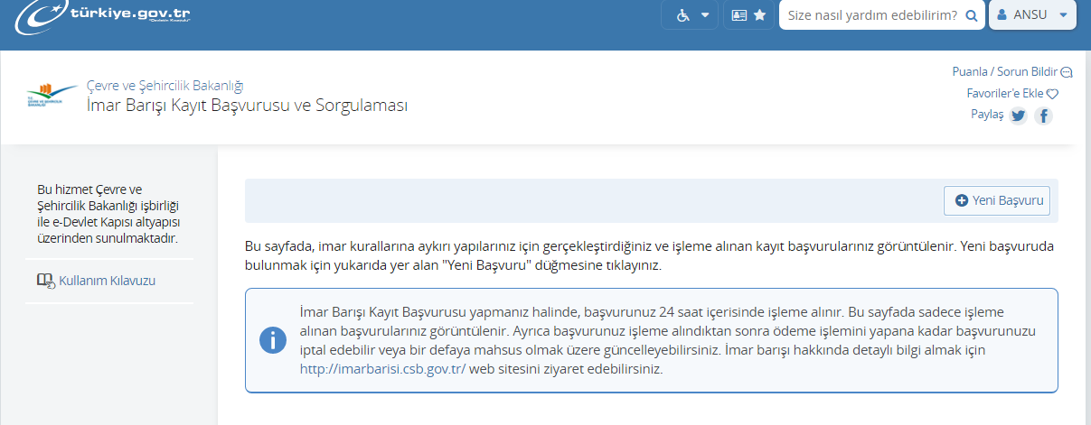
Yeni başvuruyu tıklıyoruz.
YAPI KAYIT BELGESİ BAŞVURU ADIMLARI

Slide 19
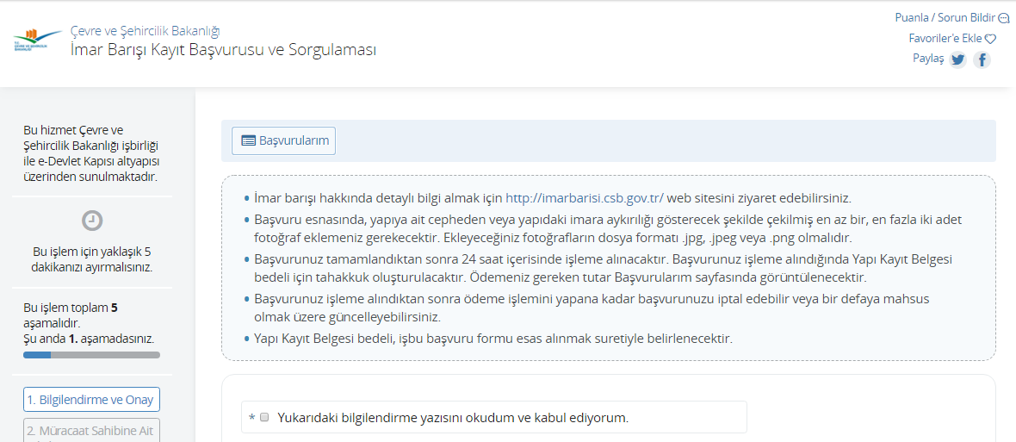

YAPI KAYIT BELGESİ BAŞVURU ADIMLARI
Onay kutucuğunu onaylayıp, Devam et kısmını tıklıyoruz.

Slide 20
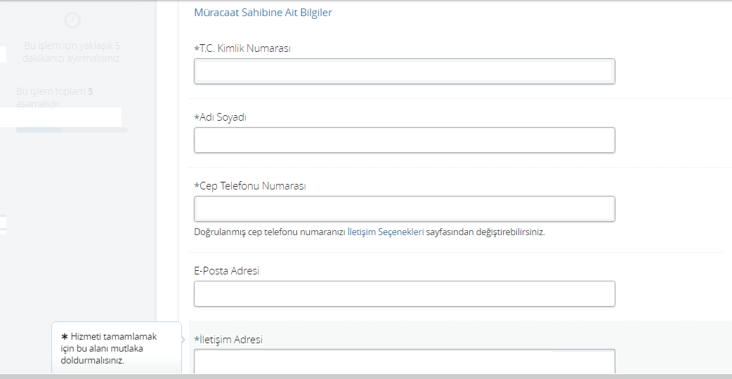
YAPI KAYIT BELGESİ BAŞVURU ADIMLARI

Slide 21
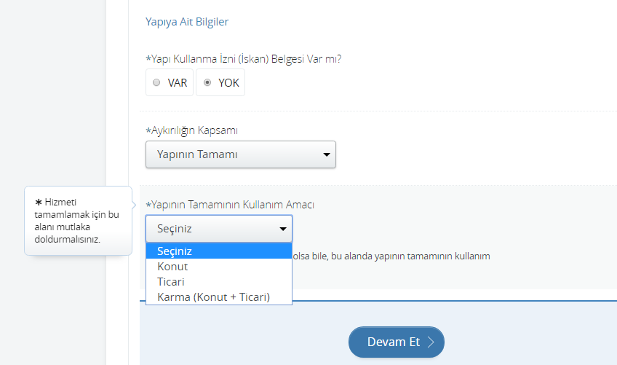
YAPI KAYIT BELGESİ BAŞVURU ADIMLARI
İSKAN YOK İSE YAPININ TAMAMI

Slide 22
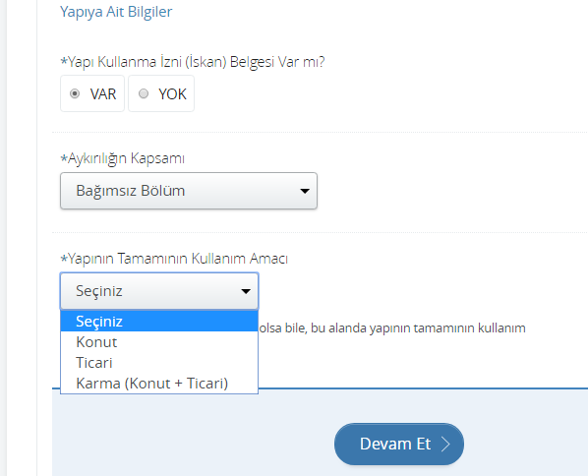
YAPI KAYIT BELGESİ BAŞVURU ADIMLARI
İSKAN VAR İSE BAĞIMSIZ BÖLÜM

Slide 23
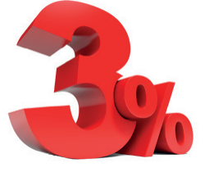
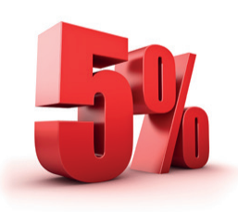
YAPI KAYIT BELGESİ BAŞVURU BEDELİ
Arsa Emlak Değeri ile Yapı Yaklaşık Maliyeti toplamı üzerinden
Konutlarda
Ticari kullanımlarda ise

Slide 24
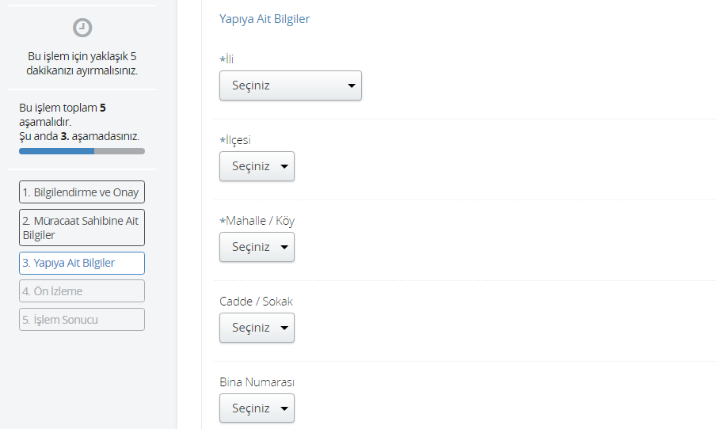
YAPI KAYIT BELGESİ BAŞVURU ADIMLARI

Slide 25
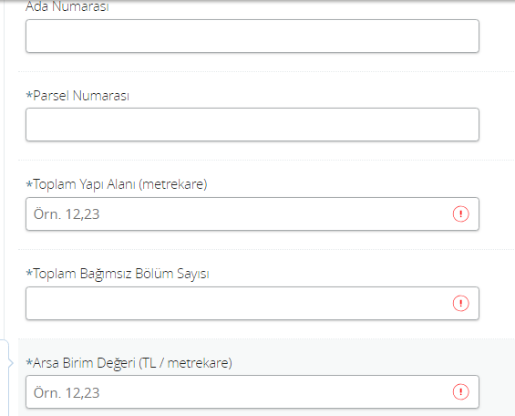
YAPI KAYIT BELGESİ BAŞVURU ADIMLARI

Slide 26
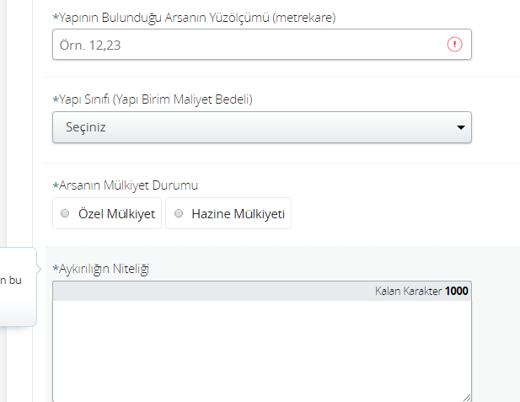
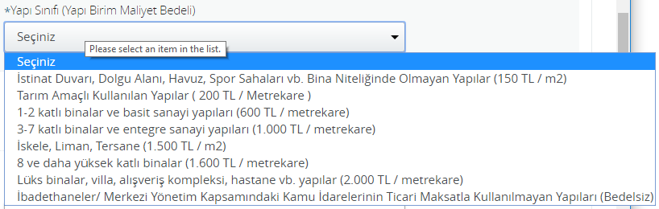
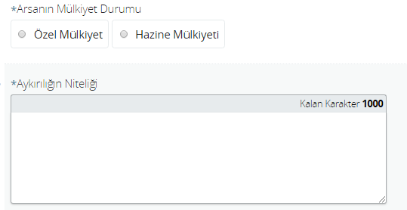
YAPI KAYIT BELGESİ BAŞVURU ADIMLARI

Slide 27
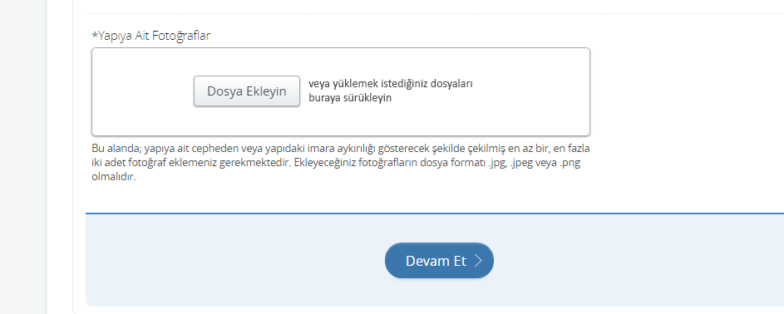
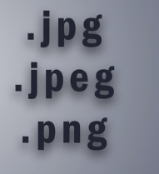
YAPI KAYIT BELGESİ BAŞVURU ADIMLARI
Fotoğrafların uzantıları başvuru formunda belirtilenle uyumlu olmalıdır. En az iki fotoğraf; Bina dış cephesi ve aykırılığı gösteren fotoğraf.

Slide 28
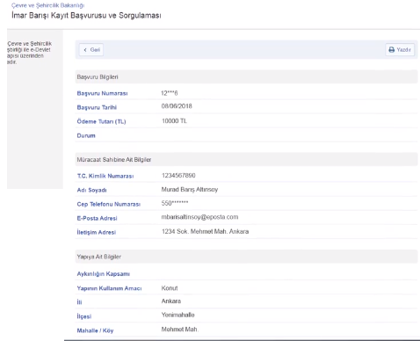
YAPI KAYIT BELGESİ BAŞVURU ADIMLARI
Başvuru kapsamındaki bilgiler toplu bir şekilde karşınıza çıkacaktır. Bilgilerinizi dilerseniz değiştirebilirsiniz, Doğru ise onay verebilirsiniz.

Slide 29


YAPI KAYIT BELGESİ BAŞVURU ADIMLARI
24 saat içinde başvuru işleme alınacaktır. Başvurunuz alındı ve ödemeniz gereken miktar cep telefonuna gelecektir.

Slide 30


YAPI KAYIT BELGESİ BAŞVURU ADIMLARI
Ödeme Bakanlığın ilan edeceği bankaya yatırılacaktır.
Sms yoluyla ya da e posta adresinize Yapı Kayıt Belgesi onayı gelecektir.

Slide 31
YAPI KAYIT BELGESİ HATALI VEYA EKSİK BEYANDA OLMASI DURUMUNDA
E-devlet platformu üzerinden “GÜNCELLE” komutu yardımıyla gerekli düzeltmeleri yapabileceklerdir.
Beyan edilecek yeni bilgiler; ada/parsel değişikliği, adres değişikliği, bağımsız bölüm sayısı değişikliği ile sınırlı, dolayısıyla, daha önce yapılmış olan ödeme tutarını değiştirmeyen nitelikte ise işleme onay verdikten hemen sonra, güncel Yapı Kayıt Belgesi indirilebilir.
Ek ödeme yapılmasını gerektiriyor ise bu ödeme yapıldıktan ve doğrulanmış cep telefonu numarasına gelen kısa mesajdan sonra, güncel Yapı Kayıt Belgesi indirilebilir.

Slide 32
YAPI KAYIT BELGESİ BEDELİ VE ÖDENMESİ
YAPI RUHSATI VEYA YAPI KULLANMA İZNİ BULUNMAYAN YAPILARDA
Aykırılıklarda, birinci fıkranın (c) bendi uyarınca yapının tamamı için hesaplanan Yapı Kayıt Belgesi bedeline, kendi bağımsız bölümünün kullanım durumuna göre eşit olarak katılmak zorundadır. Yapı ruhsatı veya yapı kullanma izni bulunmayan yapılardaki aykırılıklarda, Yapı Kayıt Belgesi bedelinin tamamı ödenmeden Yapı Kayıt Belgesi düzenlenmez. Yapı Kayıt Belgesi bedelinin tamamını ödeyen yapı maliki genel hükümler çerçevesinde diğer yapı maliklerinden kendi paylarına düşen miktarı talep etme hakkına sahiptir.

Slide 33
YAPI KAYIT BELGESİ BEDELİ VE ÖDENMESİ
20.09.2018 TARİH VE 30541 SAYILI TEBLİĞ
YAPI RUHSATI VEYA YAPI KULLANMA İZNİ BULUNMAYAN YAPILARDA
Yapının tamamı için yapı kullanma izni bulunan yapılarda ise ruhsat ve eklerine aykırılık hangi bağımsız bölümde/bölümlerde yapılmış ise o bağımsız bölümler için ayrı ayrı veya yapının tamamı tek bir malike ait ise ve aykırılık bütün bağımsız bölümlerde yapılmış ise yapının tamamı için düzenlenir.

Slide 34
YAPI KAYIT BELGESİ BEDELİ VE ÖDENMESİ
YAPI KULLANMA İZNİ BULUNAN YAPILARDAKİ AYKIRILIKLARDA,
Yapı kullanma izni bulunan yapılardaki aykırılıklarda, aykırılık hangi bağımsız bölüm/bölümler ile ilgili ise o bölüm/bağımsız bölümlerin yapı maliklerinin, kendi bağımsız bölümleri için ödenmesi gereken bedeli ödemeleri durumunda aykırılığı olan bağımsız bölüm belirtilerek Yapı Kayıt Belgesi düzenlenir. Bağımsız bölümünde aykırılık olmasına rağmen kendi bağımsız bölümüne düşen bedeli ödemeyen ve aykırılığı olan bağımsız bölümünü gösteren Yapı Kayıt Belgesi almayanlar aynı binada başka bir bağımsız bölüm için düzenlenen Yapı Kayıt Belgesinden faydalanmaz.

Slide 35
YAPI KAYIT BELGESİ BEDELİ VE ÖDENMESİ
20.09.2018 TARİH VE 30541 SAYILI TEBLİĞ
YAPI KULLANMA İZNİ BULUNAN YAPILARDAKİ AYKIRILIKLARDA,
Yapı kullanma iznine göre tek bağımsız bölüm olarak kullanılan; alışveriş kompleksi, hastane, otel, fabrika, imalathane ve benzeri yapılardaki aykırılıklarda, yapı yaklaşık maliyet bedeli aykırılıktan dolayı meydana gelen alan üzerinden hesap edilir. Yapılan aykırılık neticesinde herhangi bir alan kazanılmamış ise veya kazanılan alan 1000 m² ve/veya bu miktarın altında ise yapı yaklaşık maliyet bedeli 1000 m²’den hesap edilir.

Slide 36
YAPI KAYIT BELGESİ
20.09.2018 TARİH VE 30541 SAYILI TEBLİĞ
1)Hazineye ve belediyelere ait taşınmazlar üzerinde inşa edilmiş yapılar için yapının oturum alanına karşılık gelen arsa payı üzerinden,
2) Parsel üzerinde birden fazla yapı bulunması durumunda, sadece Yapı Kayıt Belgesi müracaatında bulunulan yapıya isabet eden arsa payı üzerinden,
3) Hisseli taşınmazlarda, yapı malikine ait hisse oranı üzerinden, hesaplama yapılır.

Slide 37
YAPI KAYIT BELGESİ
1) Yapı Kayıt Belgesi Bedeli Eksik Olarak Ödenmiş İse;
Müracaat sahibince e-Devlet üzerinden gerekli düzeltme işlemi yapılması ve eksik olan meblağın ödenmesi sağlanarak, duruma uygun yeni Yapı Kayıt Belgesi düzenlenir. Eksik olan meblağın ilgilisince ödenmemesi halinde verilmiş olan Yapı Kayıt Belgesi iptal edilir, daha önce yatırılmış olan bedel iade edilmez ve yalan beyanda bulunan hakkında 5237 sayılı Kanunun 206 ncı maddesi uyarınca suç duyurusunda bulunulur.

Slide 38
YAPI KAYIT BELGESİ
2) Yapı Kayıt Belgesi Bedeli Fazla Ödenmiş İse;
Fazla ödenen kısmın iadesi için Müdürlüğe başvurulur. Müdürlükçe yapı mahallinde inceleme yapılarak Bakanlık resmi internet sitesinden yayımlanan düzeltme formu iki nüsha olarak doldurulmak suretiyle müracaat sahibine iade edilecek tutar belirlenir. Düzeltme formunun bir nüshası müracaat sahibinin talep dilekçesi ile birlikte resmi yazı ekinde iade işlemi yapılmak üzere il defterdarlık muhasebe müdürlüğüne gönderilir. İade işleminden sonra yeni Yapı Kayıt Belgesi düzenlenmez. Düzeltme formunun onaylı ikinci nüshası, fazla ödenen bedele göre verilen Yapı Kayıt Belgesinin ayrılmaz parçası kabul edilir ve Yapı Kayıt Belgesi bu form ile birlikte hüküm ifade eder.

Slide 39
YAPI KAYIT BELGESİ
Yapı Kayıt Belgesi ile zemin ve mimari proje uyumunu gösteren ve tescil sayfasını da içeren özel harita mühendislik büroları veya Lisanslı Harita Kadastro Büroları (LİHKAB) tarafından düzenlenmiş olan zemin tespit tutanağı,
ile birlikte kadastro müdürlüğüne müracaatta bulunulur. Bu fıkranın (b) bendinde belirtilen projeyi hazırlayan mimar ile (d) bendinde belirtilen zemin tespit tutanağını hazırlayan mühendisler bu belgelerin içeriklerinin doğruluğundan yapı malikleri ile birlikte hukuken sorumludur.

Slide 40
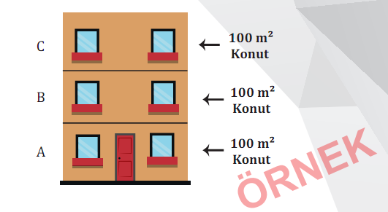
İMAR BARIŞI SÜRECİNDE KARŞILAŞILABİLECEK ÖRNEKLER
Yapının iskansız olması durumunda; A,B ve C bağımsız bölüm malikleri kendi bağımsız birimleri için değil, yapının tamamı için Yapı Kayıt Belgesi başvurusunda bulunabilecektir.
Hak sahiplerinden herhangi biri Yapı Kayıt Belgesi başvurusunda bulunacak ve bedelin tamamı ödendikten sonra Yapı Kayıt Belgesi düzenlenecektir. Bu bedel malikler arasında eşit oranda paylaşılacaktır.

Slide 41
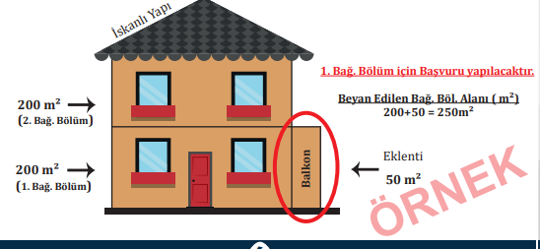
İMAR BARIŞI SÜRECİNDE KARŞILAŞILABİLECEK ÖRNEKLER
İskanlı bir yapı için, bağımsız bölüme yapılan eklenti kısmı ile birlikte yapılacaktır. Aşağıdaki örnekte görüldüğü üzere 400m² iskanlı yapıya sonradan 50m² eklenti yapılmıştır. Yapı Kayıt Belgesi başvurusu yapının tamamı için değil, ilgili bağımsız bölüm ve eklenti kısmından oluşan yeni bağımsız bölüm alanı için yapılacaktır.

Slide 42
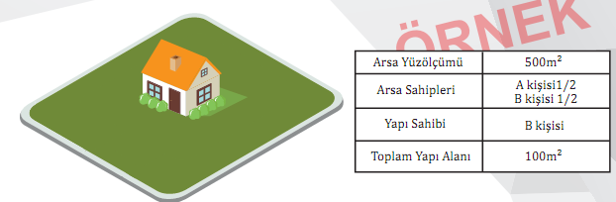
İMAR BARIŞI SÜRECİNDE KARŞILAŞILABİLECEK ÖRNEKLER
Hisseli taşınmazlarda yapının hissedarlardan birine ait olması durumunda;
Yapı Kayıt Belgesi başvuru bedeli, toplam yapı alanı ve yapı sahibinin arsadaki hissesi oranında hesaplanacak bedel üzerinden oluşturulacaktır.
Yukarıdaki örnekte yer alan yapıya ait Yapı Kayıt Belgesi bedeli 250m² arsa
yüzölçümü ve 100m² toplam yapı alanı için yapı sahibi B kişisi tarafından oluşturularak ödenecektir. A kişisi her ne kadar arsada hak sahibi olsa da kendisine ait yapı bulunmadığından herhangi bir bedel ödemeyecektir.

Slide 43
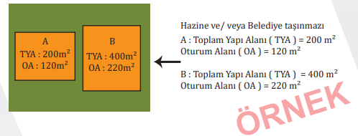
İMAR BARIŞI SÜRECİNDE KARŞILAŞILABİLECEK ÖRNEKLER
Yukarıdaki örnekte yer alan yapılara ait Yapı Kayıt Belgesi bedelleri hesaplanırken; A yapısı için, toplam yapı alanı 200m², arsa yüzölçümü ( oturum alanı ) ise 120m² alınarak hesap yapılacaktır. B yapısı için Yapı Kayıt Belgesi bedeli ise toplam yapı alanı 400m², arsa yüzölçümü ( oturum alanı ) ise 220m² alınarak hesap yapılacaktır.

Slide 44
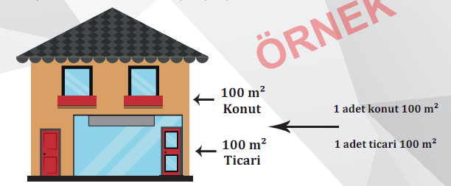
İMAR BARIŞI SÜRECİNDE KARŞILAŞILABİLECEK ÖRNEKLER
Yapıdaki konut ve ticari birim sayısı ayrı ayrı belirtilmelidir.

Slide 45
YAPININ TAMAMINI İLGİLENDİREN AYKIRILIKLAR
Yapının tamamının ruhsatsız bir biçimde yapılması,
Yapı kullanma izin belgesi alınmamış olması,
Bina oturum ölçülerinde büyüme olması,
Bina dış cephesinde projesine aykırı değişiklikler, sığınak veya otoparkın yapılmaması,

Slide 46
BAĞIMSIZ BÖLÜMÜ İLGİLENDİREN AYKIRILIKLAR
Konutun ticari kullanıma yada ticari kullanımın konuta dönüştürülmesi,
Bağımsız bölümlerin birleştirilmesi, balkon/teras kapatılması, ıslak hacimlerde yer değişikliği gibi aykırılıklar,
bir bağımsız bölüm için Yapı Kayıt Belgesi alınması gereken durumlara örnektir.

Slide 47
YAPI KAYIT BELGESİ
Yabancılardan geçici kimlik numarası olanlar
e-devlet şifresi alabilirler.
Yurt dışında olanlar için vekalet verdiği kişi üzerinden yapılacak, açıklamalara girilecek.
Şirketler ve kamu kurumlarının yetkilisi üzerinden girişler yapılacak. Kamu kurumları da bedel ödeyecek.
Her yapı için sadece bir Yapı Kayıt Belgesi düzenlenir. Dolayısıyla bir parselde birden fazla yapı varsa ayrı ayrı başvuru yapılacak.

Slide 48

TEŞEKKÜRLER

